Slide 1
配套书本
《疯狂Spring Cloud微服务架构实战》

Slide 2
第7讲 Ribbon负载均衡机制

Slide 3
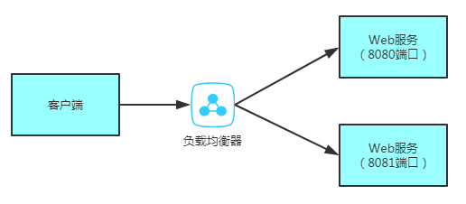
第一个Ribbon程序结构

Slide 4
Ribbon负载均衡器
第一个Ribbon程序直接使用客户端发送请求
试用负载均衡器

Slide 5
自定义负载均衡规则
测试自定义负载均衡规则

Slide 6
Ribbon内置的负载均衡规则
RoundRobinRule
AvailabilityFilteringRule
WeightedResponseTimeRule
ZoneAvoidanceRule
BestAvailableRule
RandomRule
RetryRule

Slide 7
其他配置
NFLoadBalancerPingClassName
NFLoadBalancerClassName
NIWSServerListClassName
NIWSServerListFilterClassName

